Slide 1
PHP 02

Slide 2
Entscheidungen durch if-Abfragen

Slide 3

Verschiedene Vergleichsoperatoren verwenden
<?php
$var1 = 2; $var2 = 7; if($var1 < 5 || $var2 == 7) { print "Variable 1 ist kleiner als 5 oder Variabel 2 beträgt 7"; }
<?php
$var1 = 2; $var2 = 7; if(!($var2 < 5)) { print "Variable 2 ist nicht kleiner als 5"; }

Slide 4
Else und elseif
if($geschlecht == "m") { print "<h1>Hallo Herr ".$nachname."!</h1>\n"; } elseif ($geschlecht == "w") { print "<h1>Hallo Frau ".$nachname."!</h1>\n"; } else { print "Hi du"; }
if($geschlecht == "m") { print "<h1>Hallo Herr ".$nachname."!</h1>\n"; } else { print "<h1>Hallo Frau ".$nachname."!</h1>\n"; }

Slide 5
Kleine Übung
Schreibe ein Programm, das ermittelt, ob die Warenbestände für ein bestimmtes Produkt auf 0 gefallen sind und gegebenenfalls eine Meldung ausgibt, dass der Artikel nicht mehr verfügbar ist.
<?php $bestand = 4; if($bestand == 0) { print "Der gewünschte Artikel ist leieder nicht mehr verfügbar."; }

Slide 6
Kleine Übung
Erstelle zunächst ein Array, in dem sich ein Produkt mit dem zugehörigen Preis und die Anzahl der verfügbaren Artikel befindet. Schreibe nun ein Programm, das:
Den Käufer darüber informiert, dass der Artikel nicht verfügbar ist, falls der Warenbestand auf 0 steht.
Ausgibt, dass das Produkt versandkostenfrei geliefert wird, falls mindestens ein Artikel vorrätig ist und falls der Preis bei mindestens 20 Euro liegt
Anzeigt, dass für die Lieferung 5 Euro Versandkosten anfallen, falls der Artikel verfügbar ist, der Preis jedoch unter 20 Euro liegt.
<?php $produkt = array( 'Produktname' => "Semmel", 'Preis' => 15, 'Anzahl' => 3 ); if($produkt['Anzahl'] == 0) { print "Das Produkt ".$produkt['Produktname']." ist leider nicht mehr verfügbar."; } elseif($produkt['Preis'] >= 20) { print "Das Produkt".$produkt['Produktname']." ist verfügbar und wird versandkostenfrei geliefert."; } else { print "Das Produkt ".$produkt['Produktname']." ist verfügbar. Für die Lieferung fallen 5 € an"; }

Slide 7
Die Funktionalität eines Programms durch Schleifen erweitern

Slide 8



Kopfgesteuerte Schleifen: while und for
<?php $i = 0; while ($i < 10) { print "<p>Hallo</p>\n"; $i++; }
<?php $produkt[0]['Produktname'] = "Semmel"; $produkt[0]['Preis'] = 1.99; $produkt[0]['Anzahl'] = 6; $produkt[1]['Produktname'] = "Kornspitz"; $produkt[1]['Preis'] = 1.49; $produkt[1]['Anzahl'] = 0; $produkt[2]['Produktname'] = "Laugenbrezl"; $produkt[2]['Preis'] = 2.99; $produkt[2]['Anzahl'] = 8; $i = 0; /* Hier muss ich vorher wissen wie viele Einträge das Array hat */ while ($i < 3) { if($produkt[$i]['Anzahl'] > 0) { print "<p>Produkt: " .$produkt[$i]['Produktname']. " Preis: " .$produkt[$i]['Preis']. " Euro</p>\n"; } $i++; }
<?php $i = 0; while ($i < 10) { $i++; print $i*$i."<br>\n"; }

Slide 9
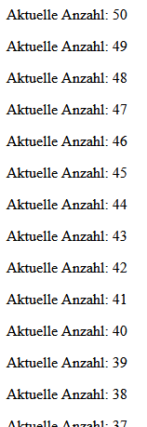
Fussgesteuerte Schleifen: do while
<?php $anzahl = 50; $bedingung = true; do { print "<p>Aktuelle Anzahl: " .$anzahl. "</p>\n"; $anzahl--; $bedingung = ($anzahl > 20); } while ($bedingung);
<?php $i = 0; do { print "<p>Hallo</p>\n"; $i++; } while ($i < 10);

Slide 10
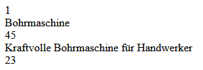
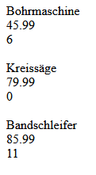

Foreach-Schleifen für die Arbeit mit Arrays
<?php $produkt = array( 1, "Bohrmaschine", 45, "Kraftvolle Bohrmaschine für Handwerker", 23 ); foreach ($produkt as $item) { print $item . "<br>\n"; }
<?php $produkt[0]['Produktname'] = "Bohrmaschine"; $produkt[0]['Preis'] = 45.99; $produkt[0]['Anzahl'] = 6; $produkt[1]['Produktname'] = "Kreissäge"; $produkt[1]['Preis'] = 79.99; $produkt[1]['Anzahl'] = 0; $produkt[2]['Produktname'] = "Bandschleifer"; $produkt[2]['Preis'] = 85.99; $produkt[2]['Anzahl'] = 11; foreach($produkt as $ebene1) { foreach($ebene1 as $ebene2) { print $ebene2. "<br>\n"; } print "<br>"; }
<?php $produkt[0]['Produktname'] = "Bohrmaschine"; $produkt[0]['Preis'] = 45.99; $produkt[0]['Anzahl'] = 6; $produkt[1]['Produktname'] = "Kreissäge"; $produkt[1]['Preis'] = 79.99; $produkt[1]['Anzahl'] = 0; $produkt[2]['Produktname'] = "Bandschleifer"; $produkt[2]['Preis'] = 85.99; $produkt[2]['Anzahl'] = 11; foreach($produkt as $inhalt) { if($inhalt['Anzahl'] > 0) { print "<p>Produkt: " .$inhalt['Produktname']. " Preis: " .$inhalt['Preis']. " Euro.</p>\n"; } }

Slide 11
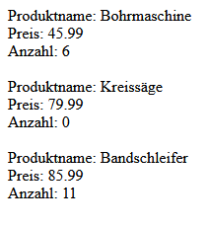
Foreach-Schleifen für die Arbeit mit Arrays
<?php $produkt[0]['Produktname'] = "Bohrmaschine"; $produkt[0]['Preis'] = 45.99; $produkt[0]['Anzahl'] = 6; $produkt[1]['Produktname'] = "Kreissäge"; $produkt[1]['Preis'] = 79.99; $produkt[1]['Anzahl'] = 0; $produkt[2]['Produktname'] = "Bandschleifer"; $produkt[2]['Preis'] = 85.99; $produkt[2]['Anzahl'] = 11; foreach($produkt as $ebene1) { foreach($ebene1 as $name => $ebene2) { print $name . ": " .$ebene2. "<br>\n"; } print "<br>"; }

Slide 12
Kleine Übung
Erstelle drei Programme, die von 1 bis 10 zählen, verwende hierfür jeweils einmal eine while-, eine for- und eine do-while-Schleife
<?php $i = 0; while ($i < 10) { $i++; print $i."<br>\n"; } for ($i = 0; $i < 10; $i++) { print ($i + 1) . "<br>\n"; } $i = 0; do { print ($i+1)."<br>\n"; $i++; } while ($i < 10);

Slide 13
Kleine Übung
<?php $produkt[0]['Produktname'] = "Apfel"; $produkt[0]['Preis'] = 1.99; $produkt[0]['Sonderangebot'] = false; $produkt[1]['Produktname'] = "Birne"; $produkt[1]['Preis'] = 0.99; $produkt[1]['Sonderangebot'] = true; $produkt[2]['Produktname'] = "Tomate"; $produkt[2]['Preis'] = 2.99; $produkt[2]['Sonderangebot'] = true; $produkt[3]['Produktname'] = "Zucchini"; $produkt[3]['Preis'] = 1.99; $produkt[3]['Sonderangebot'] = false; foreach($produkt as $item) { if($item['Sonderangebot']) { print "Achtung Sonderangebot<br>\n"; } print $item['Produktname']."<br>\n"; print $item['Preis']."<br>\n"; }
Erstelle ein zusammengesetztes Array für das Sortiment eines Obst- und Gemüsehändlers mit Äpfel, Birnen, Tomaten und Zucchini. Die erste Ebene soll einen numerischen Index haben. Die zweite soll hingegen assoziativ sein (mit den Bezeichnungen Produkt, Preis und Sonderangebot). Bei der Angabe zum Produkt handelt es sich um eine Zeichenkette mit der entsprechenden Obst- oder Gemüsesorte, beim Preis um eine Zahl und die Angabe Sonderangebot soll eine boolesche Variable sein. Erstelle eine foreach-Schleife, die den Produktnamen und den Preis angibt. Sollte es ich dabei um ein Sonderangebot handeln, soll vor diesen Angaben „Achtung Sonderangebot!“ erscheinen.

Slide 14
Kleine Übung
Ergänze das vorherige Beispiel um die Ausgabe des entsprechenden Feldnamens. Das Sonderangebot kannst du weg lassen.
<?php $produkt[0]['Produktname'] = "Apfel"; $produkt[0]['Preis'] = 1.99; $produkt[1]['Produktname'] = "Birne"; $produkt[1]['Preis'] = 0.99; $produkt[2]['Produktname'] = "Tomate"; $produkt[2]['Preis'] = 2.99; $produkt[3]['Produktname'] = "Zucchini"; $produkt[3]['Preis'] = 1.99; foreach($produkt as $item) { foreach ($item as $feldname => $inhalt) { print $feldname .": ". $inhalt."<br>\n"; } print "<br>\n"; }

Slide 15
Funktionen in PHP

Slide 16


Der Aufbau einer Funktion in PHP
<?php function begruessung() { print "Guten Morgen"; } begruessung();
<?php function begruessung($text) { print $text; } begruessung("Guten Morgen");
<?php function begruessung($text, $ansprache) { print $text . " " . $ansprache; } $gruss = "Guten Morgen"; $leser = "Herr Müller"; begruessung($gruss, $leser);

Slide 17

Rückgabewerte der Funktionen
<?php function verdoppelung_quadrat($wert) { $doppelt = $wert*2; $quadrat = $wert*$wert; $ergebnis = array( 'Verdopplung' => $doppelt, 'Quadrat' => $quadrat ); return $ergebnis; } $rueckgabewert = verdoppelung_quadrat(3); $verdoppelter_wert = $rueckgabewert['Verdopplung']; $wert_zum_quadrat = $rueckgabewert['Quadrat']; print "Der doppelte Wert dieser Zahl beträgt " . $verdoppelter_wert .".<br>\n"; print "Das Quadrat dieser Zahl beträgt " . $wert_zum_quadrat .".<br>\n";
<?php function verdoppelung($wert) { $wert = $wert*2; return $wert; } print verdoppelung(5); /* oder */ function verdoppelungAlternative($wert) { return ($wert*2); } print verdoppelungAlternative(5);

Slide 18
Eine Funktion in das PHP-Programm einbinden
File: verdopplung.php
Hauptfile
<?php function verdopplung($wert) { return ($wert*2); }
<?php include ("verdopplung.php"); print verdopplung(4);

Slide 19
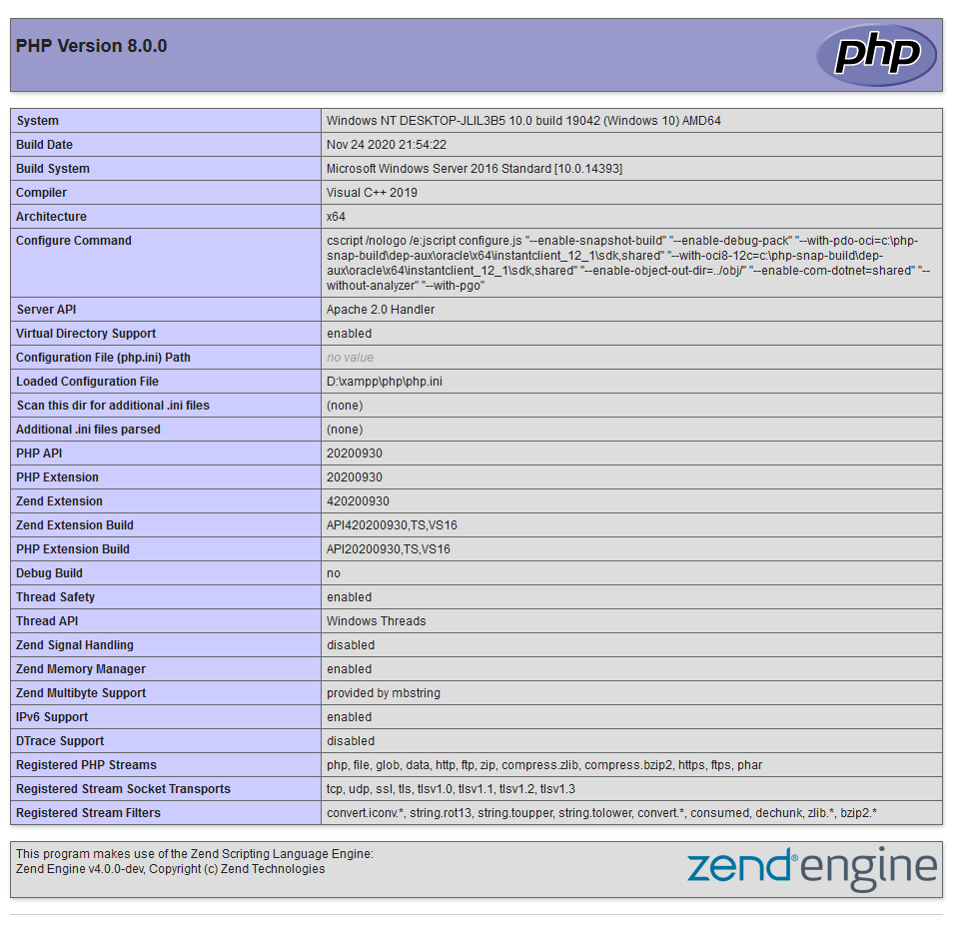
Funktionen aus der PHP-Bibliothek verwenden
<?php phpinfo();

Slide 20
Übung
Erstelle eine Funktion, die die ersten zehn Potenzen einer Zahl berechnet. Dazu kommt der Operator ** zum Einsatz. Diesem wird die Basis vorangestellt und darauf folgt der Exponent. Das Hauptprogramm soll dabei den Ausgangswert übermitteln. Die Rückgabe erfolgt durch ein Array. Die Ausgabe des Arrays erfolgt im Hauptprogramm.
<?php function potenz($wert) { $ergebnis = array(); for ($i = 0; $i < 10; $i++) { $ergebnis[$i] = $wert**($i+1); } return $ergebnis; } $potenzen = potenz(2); foreach ($potenzen as $ausgabe) { print $ausgabe . "<br>"; }

Slide 21
Übung
Führe nun auch die Ausgabe des Arrays in einer eigenen Funktion durch. Lagere beide Funktionen in eine separate Datei aus und binde diese in das Hauptprogramm ein
File function.php
<?php function potenz($wert) { $ergebnis = array(); for ($i = 0; $i < 10; $i++) { $ergebnis[$i] = $wert**($i+1); } return $ergebnis; } function ausgabe($potenzen) { foreach ($potenzen as $ausgabe) { print $ausgabe . "<br>"; } }
Hauptprogramm
<?php include("function.php"); ausgabe(potenz(2));

Slide 22
Übung
Suche in der Online-Dokumentation eine Funktion, um die Quadratwurzel einer Zahl zu bestimmen und eine weitere Funktion, mit der du eine Zufallsvariable generierst. Informiere dich über die Anwendung dieser beiden Funktionen. Erstelle nun ein Programm, dass die Wurzel eines zufälligen Werts berechnet und sowohl den Ausgangswert als auch das Ergebnis ausgibt.
<?php $zufallszahl = rand(); $wurzel = sqrt($zufallszahl); print "Die Wurzel aus " . $zufallszahl . " ist " . $wurzel . ".<br>\n";

Slide 23
Ende Quelle: PHP & MySQL für Einsteiger ISBN: 978-3-96645-009-6

